Slide 1
测试桶定位视觉方案（3D）
推动机器视觉无所不在的存在
视觉小百科

Slide 2
目录
项目描述
项目验证
1
2
2
目录
目录
目录
3
配置清单
3
4
逻辑流程
4
评估结果&注意事项
5
6
售后服务

Slide 3
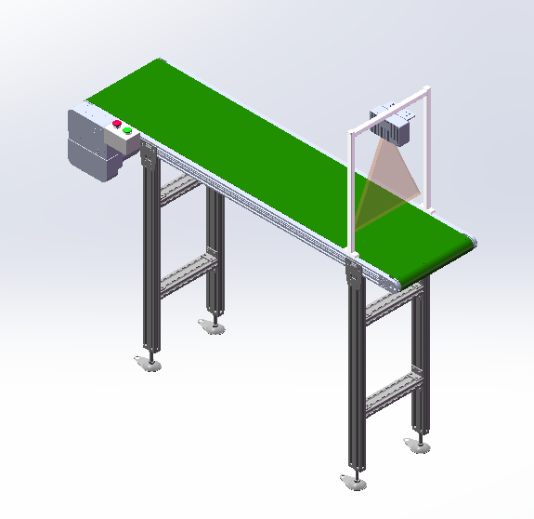
一、项目描述
●产品名称：测试桶
●产品材质：肽
●产品颜色：灰
●产品表面状态：否
●产品尺寸(mm × mm × mm)：150*130*10
●定位精度要求(视觉)：1.8
●检测时产品运动速度(m/s)：0.5
●搜索范围(mm × mm × mm)：350.0 * 200.0 * 50.0
●工作节拍(pcs/min)：18
●相机安装方式：眼在手外
●工作距离(mm)：236
方案布局图

Slide 4

二、项目验证
参数名称 | 参数值
3D线扫相机型号 | DL5140B/R
3D线扫相机类型 | 3D线扫相机
X方向视野宽度 | 145mm
Z轴重复精度 | 1μm
采集时间 | 1.03s
行频 | 1-20kHz
Z(工作距离) = 236mm, X视野大小 = 145mm, Z向视野大小 = 190mm
视野图

Slide 5

二、项目验证
检测流程

Slide 6
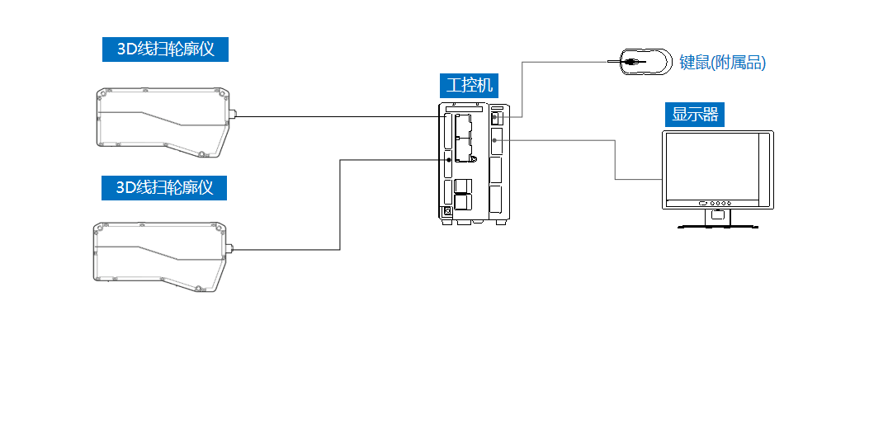
三、配置清单
系
统
构
成

Slide 7
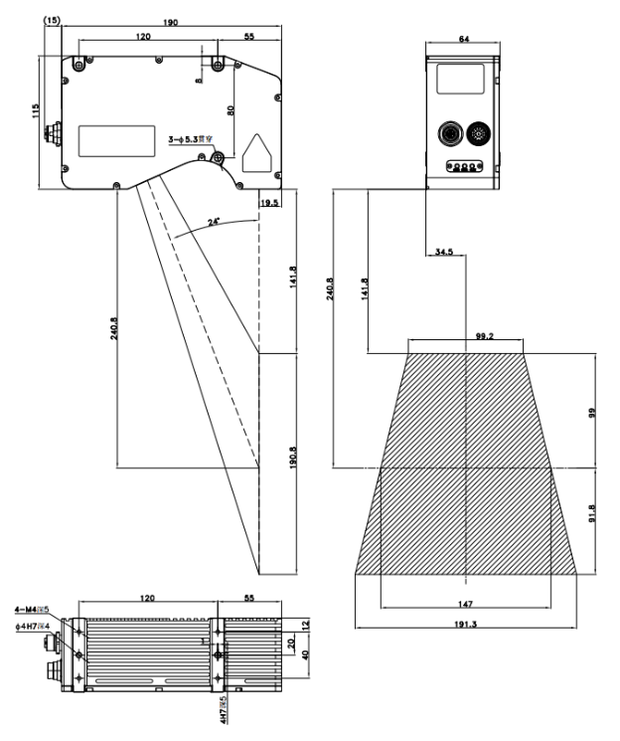
三、配置清单
相机尺寸图

Slide 8
三、配置清单
序号 | 名称 | 型号 | 单位 | 数量 | 厂家
1 | 3D线扫相机 | DL5140B/R | 台 | 2 | 大华/dahua
2 | 工控机 | - | 台 | 1 | -
3 | 显示器 | - | 台 | 1 | -
4 | 软件 | MechMSR | 套 | 1 | 梅卡曼德/MechMind

Slide 9
四、逻辑流程
MechMSR(梅卡曼德/MechMind):
逻辑流程
├── 图像采集
│ └── 3D线激光轮廓测量仪数据采集
│ ├── 设置相机模式为单台
│ ├── 启用虚拟模式（若使用本地数据）
│ ├── 配置标定参数组（确保与硬件标定一致）
│ ├── 设置数据采集触发源为外部触发（适配传送带运动）
│ └── 调整扫描行数与Y轴分辨率以匹配0.5m/s运动速度
├── 预处理
│ ├── 数据对齐
│ │ ├── 使用2D匹配模板编辑器制作模板
│ │ │ └── 选取传送带固定区域的共性边缘特征（如桶边缘轮廓）
│ │ ├── 设置角度范围±5°（适配1.8mm定位精度）
│ │ └── 勾选"保持原值"分辨率模式
│ ├── 表面点过滤（通过法向）
│ │ ├── 勾选使用特征区域（框选测试桶主体区域）
│ │ ├── 法向量最大角度设为60°（过滤倾斜噪点）
│ │ └── 噪声去除等级设为中度（消除无规则散点）
│ └── 表面预处理
│ ├── 滤波器类型选择高斯滤波（平滑数据保留细节）
│ ├── X/Y方向滤波窗口大小设为5px（适配150×130mm尺寸）
│ └── 启用"保留未过滤数据"（确保数据完整性）
├── 测试桶尺寸测量
│ ├── 表面边缘拟合线（检测桶边缘）

Slide 10
四、逻辑流程
│ │ ├── 设置特征区域覆盖桶边缘（4个区域适配350×200mm搜索范围）
│ │ ├── 搜索方向设为90°（垂直于边缘）
│ │ ├── 阶跃类型选择"最优"，绝对阈值设为2mm（适配1.8mm精度）
│ │ └── 轮廓线间距设为2px（平衡精度与计算速度）
│ ├── 通过特征创建线（构建基准线）
│ │ ├── 使用拟合线与固定点生成基准线
│ │ └── 设置旋转角度补偿传送带运动偏差
│ └── 通过表面特征测量尺寸
│ ├── 特征点1类型设为"最大Z"（检测桶顶部）
│ ├── 特征点2类型设为"最小Z"（检测桶底部）
│ └── 设置高度合格范围为10±0.5mm（匹配产品高度规格）
├── 结果处理
│ ├── 设置质量判定规则
│ │ └── 综合尺寸测量结果判定OK/NG（阈值依据1.8mm精度要求）
│ └── 保存表面数据至PLY文件（用于后续分析）
│ └── 自定义文件名前缀为"TestBucket_"
└── 通信处理（可选）
└── 配置Modbus TCP输出
├── 添加测量尺寸与判定结果到通信输出列表
└── 设置PLC地址与寄存器映射（需与外部设备协议匹配）

Slide 11
五、评估结果&注意事项
05 评估结果 & 注意事项
现场环境
相机安装
物料一致性
风险点：环境光干扰可能导致3D线扫数据异常
解决方案：加装遮光罩并启用相机自动曝光补偿功能
风险点：安装位置偏差超出±2mm将影响定位精度
解决方案：采用激光定位仪辅助安装并执行3点标定校准
风险点：测试桶表面反光差异可能造成边缘检测误判
解决方案：预设多级激光强度补偿算法（0.5-1.2倍动态调节）

Slide 12

六、售后服务
该设备上线后使用初期，我们会派专人进行全程跟踪；
处理解决可能发生的设备异常；
对现场人员进行培训指导；
设备调试完成后：售后服务一年；
若客户提出设备升级需求，我们会及时为您提供升级新方案。

Slide 13



感谢关注
视频号
抖音
更多信息请访问：www.ytzrtx.com

